Slide 1

Project: Hunter
Fernando Correa – 01191089
Gustavo Gonçalves – 01191117
Gustavo Uesso – 01191012
Henrique Souza – 01191043
Henrique Matos – 01191125
Oscar Althausen – 01191082

Slide 2
Introdução
Contexto
Justificativa
Objetivos
UNIVERSO DOS GAMES
CRESCIMENTO EXPONENCIAL
ALTA RECEITA
DIFICULDADES

Slide 3
Introdução
Contexto
Justificativa
Objetivos
INOVAR
CONECTAR JOGADORES
AGENDAR PARTIDAS
MATCHMAKING JUSTO

Slide 4
Introdução
Contexto
Justificativa
Objetivos
Melhorar a experiência do jogador
Facilitar a criação de times
Rapidez na procura de jogadores
Agregar valor e cooperar para o crescimento deste mercado

Slide 5








Artefatos
Proto-persona
StoryBoard
Requisitos
BPMN
Planilha de Software
Desenho de Solução

Slide 6
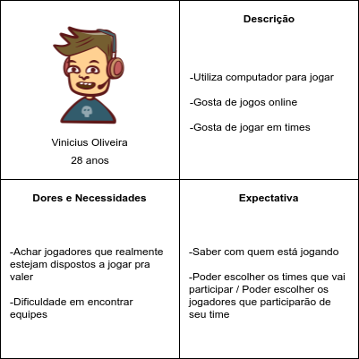
Artefatos
Proto-persona
StoryBoard
Requisitos
BPMN
Planilha de Software
Desenho de Solução

Slide 7
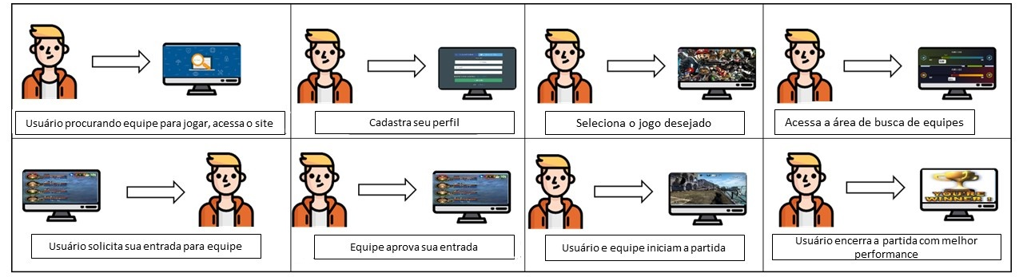
Artefatos
Proto-persona
StoryBoard
Requisitos
BPMN
Planilha de Software
Desenho de Solução

Slide 8
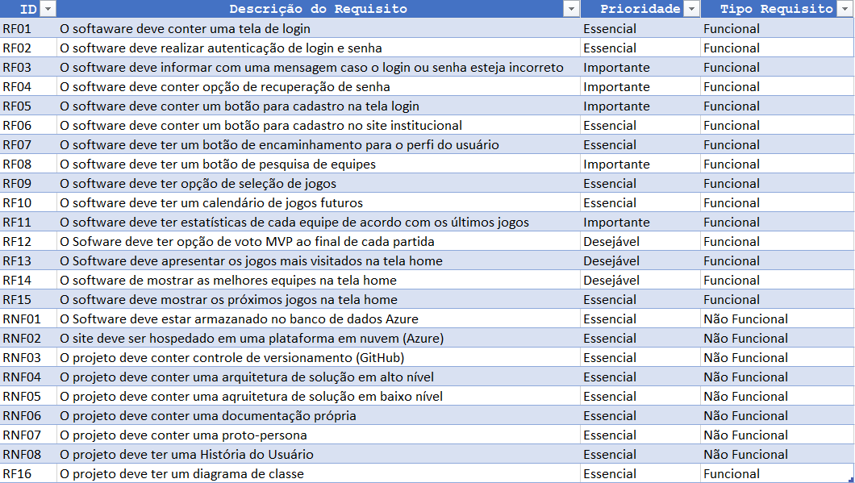
Artefatos
Proto-persona
StoryBoard
Requisitos
BPMN
Planilha de Software
Desenho de Solução

Slide 9
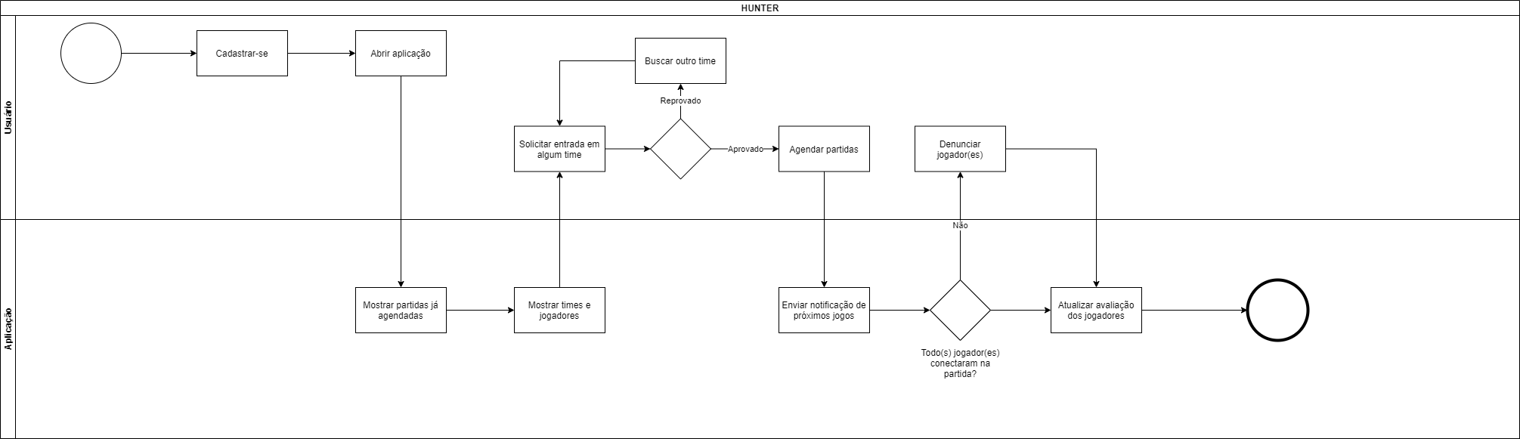
Artefatos
Proto-persona
StoryBoard
Requisitos
BPMN
Planilha de Software
Desenho de Solução

Slide 10
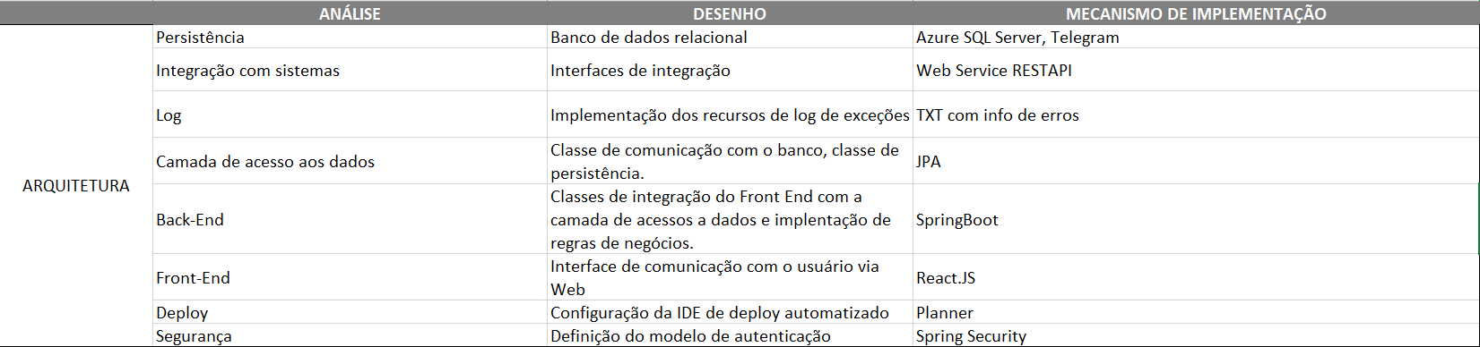
Artefatos
Proto-persona
StoryBoard
Requisitos
BPMN
Planilha de Software
Desenho de Solução

Slide 11
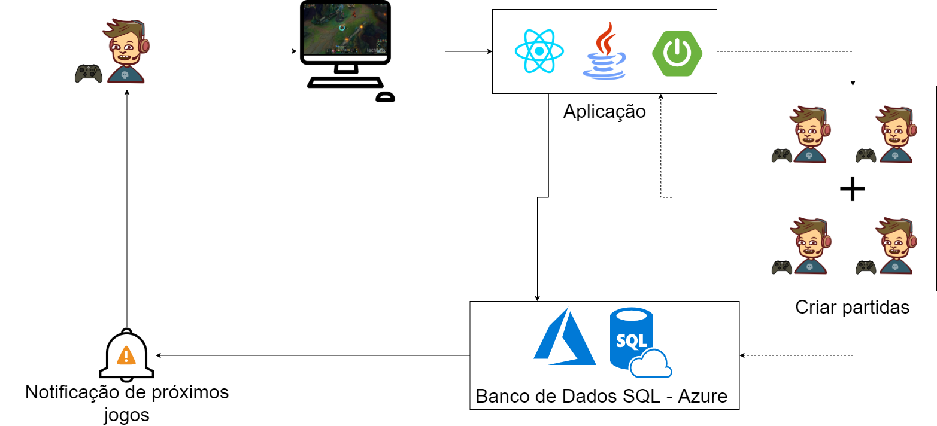
Artefatos
Proto-persona
StoryBoard
Requisitos
BPMN
Planilha de Software
Desenho de Solução

Slide 12
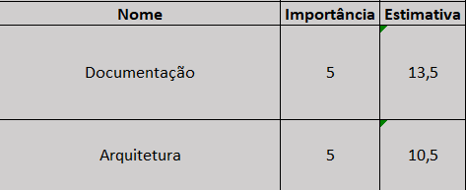
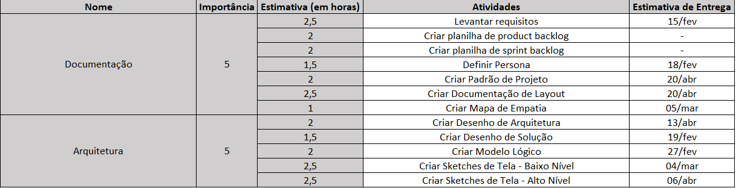
Planejamento

Slide 13



Planejamento
x Pandemia
PLANNER
Gestão de tempo
Análise de entregas
Acompanhamento
DISCORD
Comunicação a distância
Trabalho simultâneo
Compartilhamento de arquivos

Slide 14
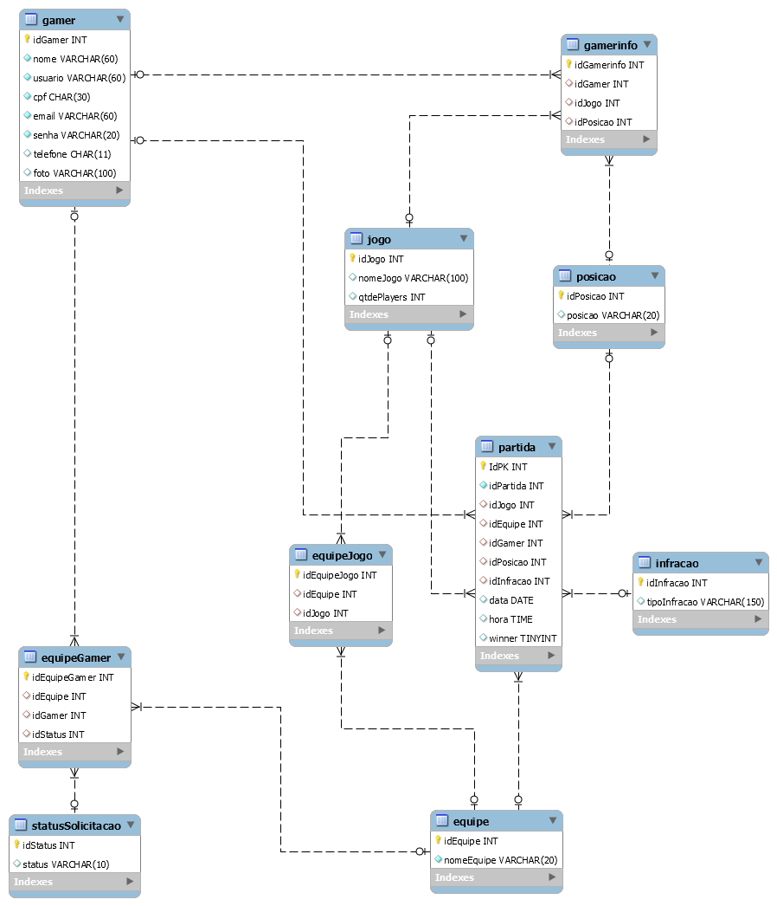
Aplicação
- Modelagem de Dados
- Desenho de Arquitetura
- Diagrama de Classe
- Planilha de Testes
- Arquivo de Exportação

Slide 15
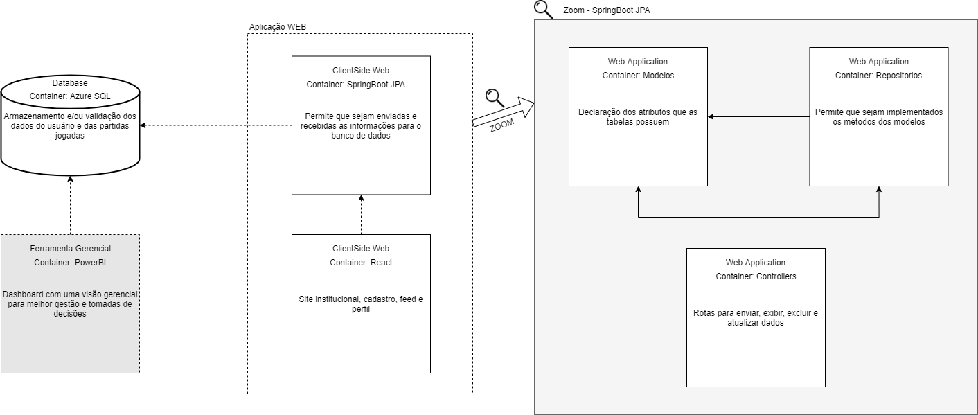
Aplicação
- Modelagem de Dados
- Desenho de Arquitetura
- Diagrama de Classe
- Planilha de Testes
- Arquivo de Exportação

Slide 16
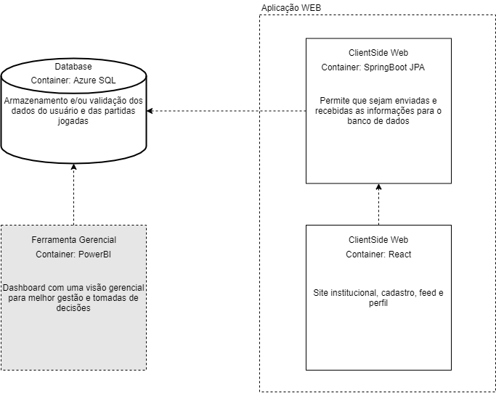
Aplicação
- Modelagem de Dados
- Desenho de Arquitetura
- Diagrama de Classe
- Planilha de Testes
- Arquivo de Exportação

Slide 17
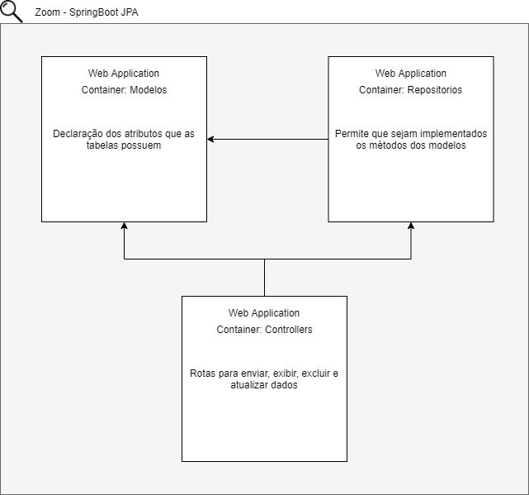
Aplicação
- Modelagem de Dados
- Desenho de Arquitetura
- Diagrama de Classe
- Planilha de Testes
- Arquivo de Exportação

Slide 18
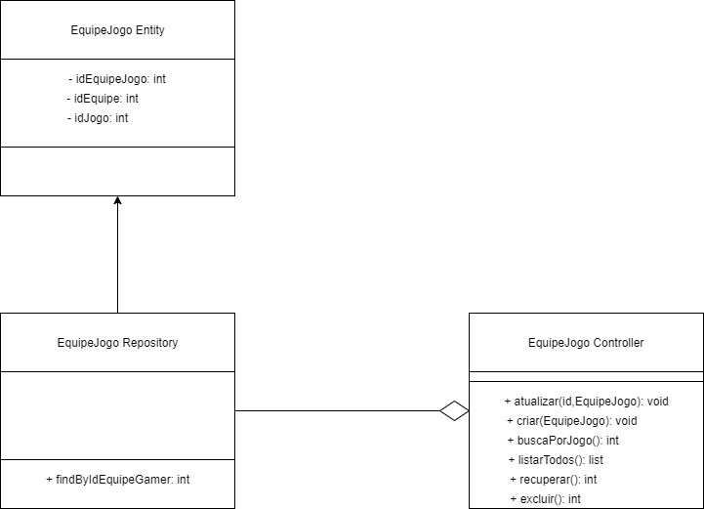
Aplicação
- Modelagem de Dados
- Desenho de Arquitetura
- Diagrama de Classe
- Planilha de Testes
- Arquivo de Exportação

Slide 19
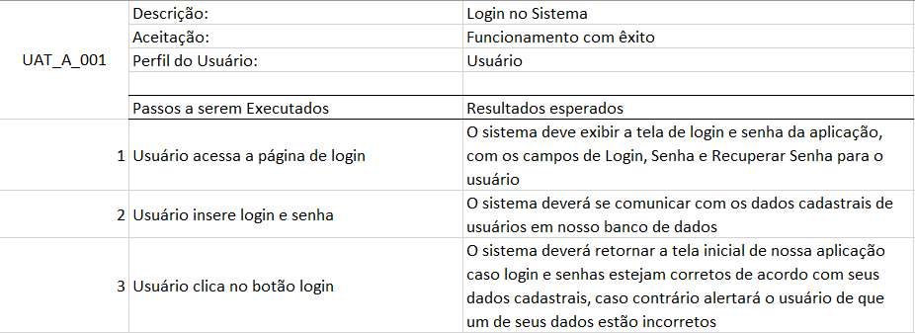
Aplicação
- Modelagem de Dados
- Desenho de Arquitetura
- Diagrama de Classe
- Planilha de Testes
- Arquivo de Exportação

Slide 20
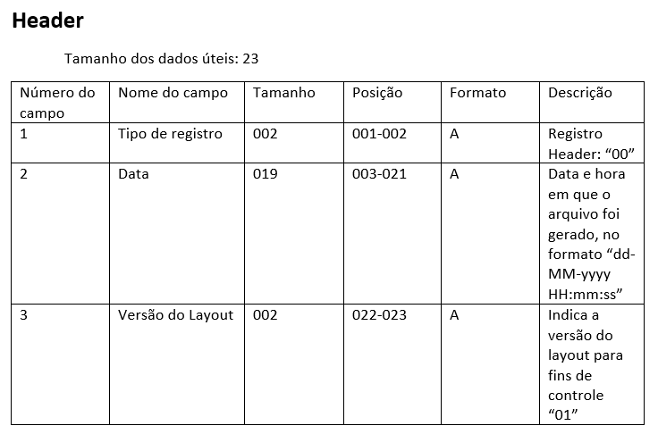

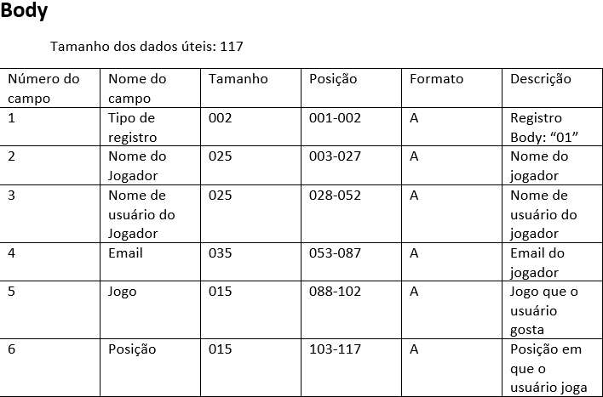
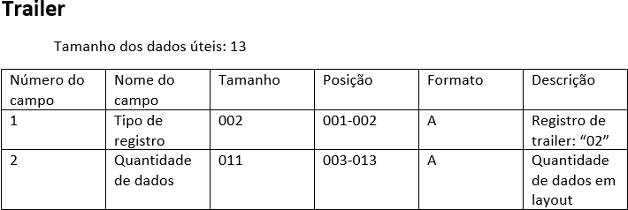
Aplicação
- Modelagem de Dados
- Desenho de Arquitetura
- Diagrama de Classe
- Planilha de Testes
- Arquivo de Exportação

Slide 21
Conclusão
Dificuldades
Experiências
Crescimento pessoal
Crescimento profissional

